Slide 1
数据汇总与统计
创新应用技术类课程 — 数据分析技术

Slide 2
内容目录
数据汇总与统计 统计的含义
1. 统计的基本概念 统计的含义 | 常用统计量
2. Pandas数据结构 Seires对象及数据访问 | DataFrame对象及数据访问
3. 数据文件读取 读写CSV和文本文件 | 读写Excel文件
4. 数据清洗 缺失数据处理 | 去重
5. 数据规整化 数据合并 | 数据排序
6. 统计分析 通用函数与运算 | 统计函数 | 相关性分析

Slide 3
1. 统计的基本概念

Slide 4
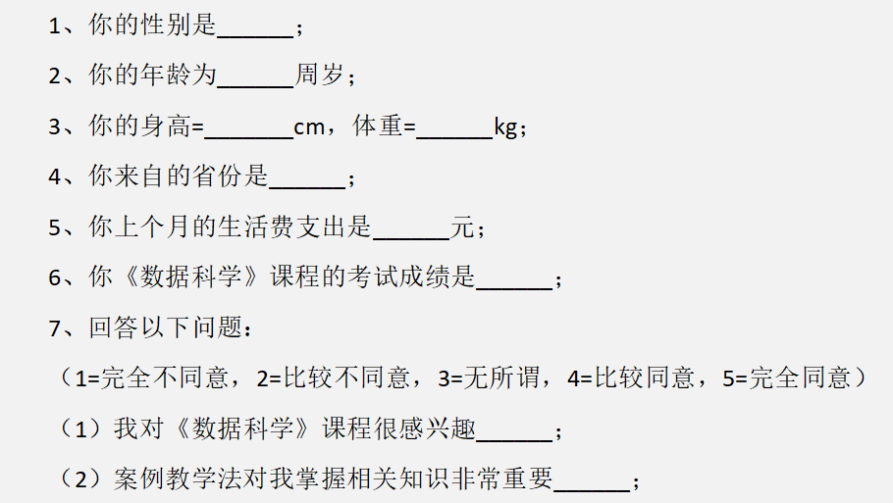
1. 统计的基本概念 | 统计的含义
统计是对数据资料的获取、整理、分析、描述及推断方法的总称
在理解现有数据的基础上，统计分析进一步发现规律
  对未来实施预测
  如市场预测、人口预测、经济发展预测等
案例3-1：学生问卷调查统计分析
50名同学的反馈结果

Slide 5
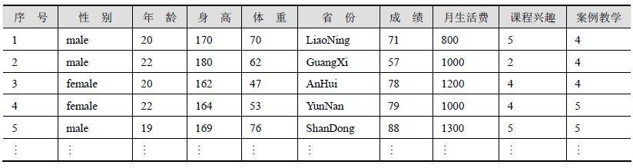
1. 统计的基本概念 | 总体
研究对象的全体称为总体
  如：所有学生的身高、成绩和体重等
总体中的每一个成员都是个体
  如：单个同学的身高、成绩
从总体中抽出部分个体组成的集合称为样本，样本中所含个体的数目称为样本容量
案例3-1包括学生的性别、年龄、课程兴趣等9个总体
  每个总体的样本容量为50

Slide 6
1. 统计的基本概念 | 常用统计量含义
统计量 | 含义 | 案例说明
均值 | 样本（一组数据）的算术平均值，反映数据的集中趋势 | 学生身高均值168.4cm，描述了全班同学身高的整体特征
方差 | 描述一组数据的离散程度，或样本个体距离均值的分散程度 | 两组数据 {1,9,30,60}和{24,25,25,26}，样本均值都是25，而方差分别为520.5，0.5，表示第一组数据的离散程度远大于第二组
频率 | 频数与样本容量的比值为频率。频数是某个值在样本中出现的次数，或样本中不同的值分别出现的次数 | 案例中性别的值为男和女，男生的频率是53%，女生为47%
众数 | 样本中出现次数最多的值，如果所有值出现的次数一样多，则认为样本没有众数。 | 课程兴趣反馈数据的众数是4，同学对《数据科学》比较感兴趣的同学人数最多

Slide 7
1. 统计的基本概念 | 常用统计量含义
统计量 | 含义 | 案例说明
分位数 | 将一个随机变量的概率分布范围分为几个等份的数值点 | 包括中位数、四分位数、百分位数等
其中：
中位数 | 将样本数据从小到大顺序排列，如果样本容量为奇数，处在中间的数是中位数；否则处在最中间两个数的平均值是中位数 | 中位数的作用类似于平均值，反应数据整体特征，但是不受最大、最小两个极端数值的影响
四分位数 | 将样本由小到大排列后分成四等份，处于3个分割点位置的数值就是四分位数 | Q1表示下四分位数：排在25%的数值；Q2表示中位数；Q3表示上四分位数：排在75%的数值。Q3-Q1称为四分位距，反应了样本中间50%数据的取值范围

Slide 8
2. pandas数据结构

Slide 9
2. Pandas数据结构 | Why pandas？
使用NumPy存储学生成绩信息
  学生姓名，一维ndarray
  课程名称，一维ndarray
  各位同学的各门课程成绩，二维ndarray
能否将这些数据组织在一个数据结构中？
  将二维的数据的行与学生姓名数组关联
  将二维的数据的列与课程名称数组关联

Slide 10
2. Pandas数据结构 | 什么是pandas？
pandas是基于python的数据分析工具包
  Series数据结构：一维数据
  DataFrame数据结构：二维数据和高维数据
  汇集多种数据源数据、处理缺失数据
  对数据进行切片、聚合和汇总统计
  实现数据可视化
使用前需要导入
>>> import pandas as pd
>>> import numpy as np #numpy的通用函数
为方便使用Series和DataFrame，将其导入本地命名空间
>>> from pandas import Series, DataFrame

Slide 11
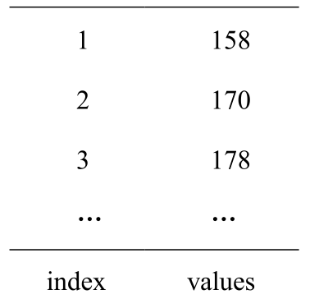
2. Pandas数据结构 | Series数据结构
Series 是类似于数组的一维数据结构，由索引（index）和值（values）两个相关联的数组组成：
Series创建
Series（[data,index,....]）
data：Python的列表或Numpy的一维ndarray对象
index：列表，若省略则自动生成0 ~n-1的序号标签

Slide 12
2. Pandas数据结构 | 例题3-1
创建5名篮球运动员身高的Series结构对象height，值是身高，索引为球衣号码（数字字符串作为索引）。
>>> height=Series([187,190,185,178,185],
index=['13','14','7','2','9'])
>>> height
  13 187
  14 190
  7 185
  2 178
  9 185
  dtype: int64
用字典创建Series对象，将字典的key作为索引：
>>> height=Series({'13':187,'14':190,'7':185,'2':178,
'9':185})

Slide 13
2. Pandas数据结构 | Series数据选取方法
选取类型 | 选取方法 | 说明
索引名选取 | obj [ index ] | 选取某个值
 | obj [ indexList ] | 选取多个值
基于位置选取 | obj [ loc ] | 选取某个值
 | obj [ locList ] | 选取多个值
 | obj [a:b, c ] | 选取位置a~(b-1)以及c的值
条件筛选 | obj [ condition ] | 选取满足条件表达式的值

Slide 14
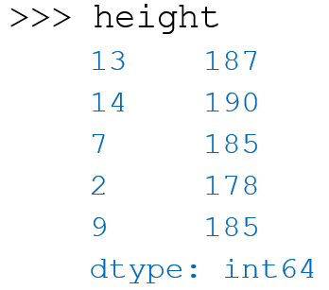
2. Pandas数据结构 | 例题3-2
使用例3-1创建的球员身高Series对象，实现球员数据的查询、增加、删除和修改。
1. 球员身高查询
  >>> height['13'] #同height[0]
  187
  >>> height[ ['13','2','7'] ] #同height[[0,3,2]]
  13 187
  2 178
  7 185
  >>> height[1:3] #检索标签序号1~3的球员身高
  14 190
  7 185
  >>> height[ height.values>=186 ] #检索高于186的球员
  13 187
  14 190

Slide 15
2. Pandas数据结构 | 例题3-2
2. 球员身高修改
  >>> height['13'] = 188 #将13号队员的身高修改为188
  >>> height['13']
  188
  >>> height[1:3] = 160 #修改位置 1、2的数据，标量赋值
  >>> height
  13 188
  14 160
  7 160
  2 178
  9 185

Slide 16
2. Pandas数据结构 | 例题3-2
Series不能直接添加新数据
append()函数将两个Series拼接产生一个新的Series
  不改变原Series
3. 增加新球员
  >>> a = Series([190,187], index=['23','5'])
  >>> new = height . append( a )
  >>> new
  13 188
  14 160
  7 160
  2 178
  9 185
  23 190
  5 187
  >>> height
  13 188
  14 160
  7 160
  2 178
  9 185

Slide 17
2. Pandas数据结构 | 例题3-2
4. 删除离队球员
  >>> new = height . drop( ['13', '9'] ) #删除13号球员数据
  >>> new
  14 160
  7 160
  2 178
  Series的drop()函数缺省不删除原始对象的数据
  >>> height
  13 188
  14 160
  7 160
  2 178
  9 185

Slide 18
2. Pandas数据结构 | 例题3-2
  >>> height
  13 188
  14 160
  7 160
  2 178
  9 185
Series对象创建后，值可以修改，索引也修改，用新的列表替换即可。
5. 更改球员球衣号码
  >>> height.index=[13,14,7,2,9] #注意这里是数字索引
  13 188
  14 160
  7 160
  2 178
  9 185
Series的索引为数字，基于位置序号访问需要使用iloc方式
  >>> height.iloc[0]
  188

Slide 19
思考与练习
创建并访问Series对象。
  1）创建如下表的Series数据对象，其中a-f为索引；
a | b | c | d | e | f
30 | 25 | 27 | 41 | 25 | 34
2）增加数据27，索引为g；
3）修改索引d对应的值为40；
4）查询值大于27的数据；
5）删除位置为1-3的数据。
【提示】位置1-3的索引列表，可以用 series.index[1:3] 来得到。

Slide 20
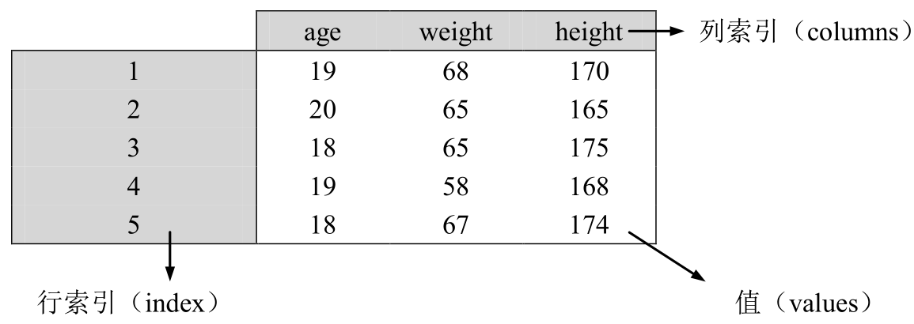
2. Pandas数据结构 | DataFrame数据结
DataFrame 包括值（values）、行索引（index）和列索引（columns）3部分：
DataFrame 创建方法：
DataFrame ( data，index = […]，columns=[…] )
data：列表或NumPy的二维ndarray对象
index，colunms：列表，若省略则自动生成0 ~n-1的序号标签

Slide 21
2. Pandas数据结构 | 例题3-3
创建DataFrame对象students记录3名学生的信息
  行索引为数字序号；列索引为age、weight和height
  >>> data = [[19,170,68],[20,165,65],[18,175,65]]
  >>> students = DataFrame(data, index=[1,2,3], columns=['age','height','weight'])
  >>> students
  age height weight
  1 19 170 68
  2 20 165 65
  3 18 175 65
data列表的每个元素初始化为DataFrame的一行值

Slide 22
2. Pandas数据结构 | DataFrame数据选取方法
选取类型 | 选取方法 | 说明
索引名选取 | obj[ col ] | 选取某列
 | obj[ colList ] | 选取某几列
 | obj.loc[ index, col ] | 选取某行某列
 | obj.loc[ indexList, colList ] | 选取多行多列
位置序号选取 | obj.iloc[ iloc, cloc] | 选取某行某列
 | obj.iloc[ ilocList, clocList ] | 选取多行多列
 | obj.iloc[ a:b, c:d ] | 选取a~(b-1)行, c~(d-1)列
条件筛选 | obj.loc[ condition, colList ] | 使用索引构造条件表达式 选取满足条件的行
 | obj.iloc[ condition, clocList ] | 使用位置序号构造条件表达式 选取满足条件的行

Slide 23
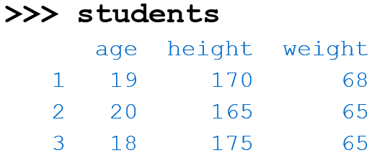
2. Pandas数据结构 | 例题3-4
使用例3-3创建的学生DataFrame对象，实现学生信息的查询、增加、删除和修改。
1. 学生信息查询
  >>> students.loc[ 1, 'age'] #查询1号同学的年龄
  19
  >>> students.loc[[1,3],['height','weight']] #查询1、3号同学的身高和体重
  height weight
  1 170 68
  3 175 65
  >>> students.iloc[[0,2],[0,1]] #查询第0、2行的第0、1列的值
  age height
  1 19 170
  3 18 175

Slide 24
2. Pandas数据结构 | 例题3-4
  >>> students.loc[ : , ['height','weight']] #“:”表示所有行的数据
  height weight
  1 170 68
  2 165 65
  3 175 65
  >>> students[['height', 'weight']] #查询所有同学的身高和体重，常用形式
  height weight
  1 170 68
  2 165 65
  3 175 65
  >>> students.iloc[1:, 0:2] #通过切片抽取某些行和列的数据
  age height
  2 20 165
  3 18 175
  >>> students[1:3 ] #抽取行数据，列的“:”可以省略
  age height weight
  2 20 165 65
  3 18 175 65

Slide 25
2. Pandas数据结构 | 例题3-4
  #筛选身高大于168的同学，显示其身高和体重值
  >>> mask = students['height']>=168
  >>> mask
  1 True
  2 False
  3 True
  Name: height, dtype: bool
  #mask对象索引为2的行值为False，对应students索引为2的行未选中
  >>> students.loc[ mask, ['height','weight'] ]
  height weight
  1 170 68
  3 175 65

Slide 26
2. Pandas数据结构 | 例题3-4
2. 增加学生信息
  #列索引标签不存在，添加新列；存在则为值修改
  >>> students['expense'] = [1500,1600,1200] #为学生增加月消费数据
  >>> students
  age height weight expense
  1 19 170 68 1500
  2 20 165 65 1600
  3 18 175 65 1200
  DataFrame对象可以添加新的列，但不能直接增加新的行
  增加行需要通过两个DataFrame对象的合并实现（见章节3.5）

Slide 27
2. Pandas数据结构 | 例题3-4
>>> students
age height weight expense
1 19 170 68 1500
2 20 165 65 1600
3 18 175 65 1200
3. 修改学生信息
  >>> students['expense'] = 1000 #选中月消费列，用标量赋值
  >>> students
  age height weight expense
  1 19 170 68 1000
  2 20 165 65 1000
  3 18 175 65 1000
  >>> students.loc[1, :] = [21,180,70,20] #修改1号同学数据，使用列表赋值
  >>> students
  age height weight expense
  1 21 180 70 20
  2 20 165 65 1000
  3 18 175 65 1000

Slide 28
2. Pandas数据结构 | 例题3-4
  >>> students
  age height weight expense
  1 21 180 70 20
  2 20 165 65 1000
  3 18 175 65 1000
3. 修改学生信息
  #筛选不合理数据，重新赋值
  >>> students.loc[students['expense']<500, 'expense' ] = 1200
  >>> students
  age height weight expense
  1 21 180 70 1200
  2 20 165 65 1000
  3 18 175 65 1000

Slide 29
2. Pandas数据结构 | 例题3-4
  >>> students
  age height weight expense
  1 21 180 70 1200
  2 20 165 65 1000
  3 18 175 65 1000
4. 删除学生信息
  缺省不修改原始数据对象
  >>> students.drop(1, axis=0) #axis=0表示行
  age height weight expense
  2 20 165 65 1600
  18 175 65 1200
  >>> students.drop('expense', axis=1)#删除expense列，axis=1表示列
  age height weight
  1 21 180 70
  2 20 165 65
  18 175 65
  >>> students.drop([1, 2], axis=0) #删除多行，给出行索引名列表
  age height weight expense
  3 18 175 65 1000

Slide 30
2. Pandas数据结构 | 例题3-4
  >>> students
  age height weight expense
  1 21 180 70 1200
  2 20 165 65 1000
  3 18 175 65 1000
4. 删除学生信息
  如果需要直接删除原始对象的行或列，设置参数 inplace=True
  #删除多列，并修改students对象
  >>> students.drop(['age','weight'], axis=1, inplace=True)
  height expense
  1 180 1200
  2 165 1000
  175 1000
  >>> students
  height expense
  1 180 1200
  2 165 1000
  175 1000

Slide 31
课后练习
创建并访问DataFrame对象。
  创建3×3DataFrame数据对象：数据内容为1-9；行索引为字符a，b，c；列索引为字符串one，two，three；
  查询列索引为two和three两列数据；
  查询第0行、第2行、第0列、第2列数据；
  筛选第1列中值大于2的所有行数据，另存为data1对象；
  为data1添加一列数据，列索引为four，值都为10；
  将data1所有值大于9的数据修改为8；
  删除data1中第0行和第1行数据。
【提示】
1）生成数据，使用numpy的arange()函数和reshape()函数；
2）使用 data>9生成布尔型的DataFrame，用于整个DataFrame的数据过滤。

Slide 32
3.数据文件读写

Slide 33
3. 数据文件读写 | 支持的文件格式？
  Pandas支持多种格式的数据导入和导出
    CSV、TXT、Excel、HTML等文件格式
    MySQL、SQLServer等数据库格式
    JSON等Web API数据交换格式
  常用CSV、TXT、Excel 3种文件的数据读写

Slide 34
3. 数据文件读写 | 读取CSV文件
  CSV是一种特殊的文本文件，通常使用：
    逗号：字段之间的分隔符
    换行符：记录之间分隔符
  读取CSV文件方法
  read_csv( file, sep=',', header='infer’, index_col=None,
  names=None, skiprows,...)
参数说明：
file | 字符串，文件路径和文件名
sep | 字符串，每行各数据之间的分隔符，默认为‘,’
header | header=None，文件中第一行不是列索引
index_col | 数字，用作行索引的列
name | 列表，定义列索引，默认文件中第一行为列索引
skiprows | 整数或列表，需要忽略的行数或需要跳过的行号列表

Slide 35
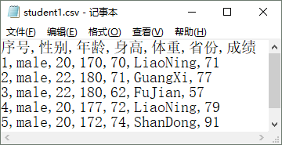
3. 数据文件读写 | 例题3-5
从students1.csv文件读出数据，保存为DataFrame对象
  >>> student = pd.read_csv( 'data\student1.csv ')
  >>> student[-3:] #显示最后3条数据
  序号 性别 年龄 身高 体重 省份 成绩
  3 male 22 180 62 FuJian 57
  4 male 20 177 72 LiaoNing 79
  5 male 20 172 74 ShanDong 91
  文件中每个同学已有序号，读取时作为行索引
  >>> student = pd.read_csv( 'data\student1.csv ', index_col = 0 )
  >>> student[ :3] #从开始到序号为3的行
  性别 年龄 身高 体重 省份 成绩
  序号
  1 male 20 170 70 LiaoNing 71
  2 male 22 180 71 GuangXi 77
  3 male 22 180 62 FuJian 57

Slide 36
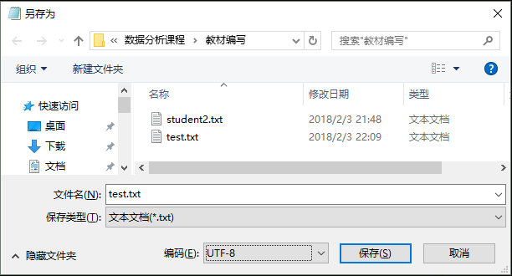
3. 数据文件读写 | 文本文件编码格式
文本文件包含中文，使用“UTF-8”编码格式保存
  其他格式，Python 3读取时报“utf-8” 错误
保存方法
  用“记事本”程序打开文件，选择“文件”的“另存为”菜单
  点击最下方的“编码”下拉列表
  选择“UTF-8” →“保存”

Slide 37
3. 数据文件读写 | 读取文本文件
  是以逗号隔开的文本文件，读取时需要设置分隔符参数sep
    分隔符既可以是指定字符串，也可以是正则表达式
  常用的通配符
通配符 | 描述
\s | 空格等空白字符
\S | 非空白字符
\t | 制表符
\n | 换行符
\d | 数字
\D | 非数字字符

Slide 38
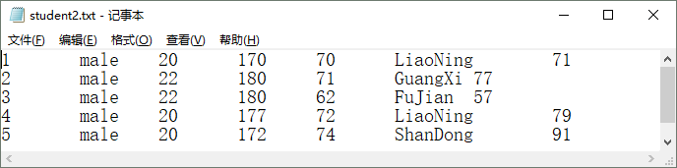
3. 数据文件读写 | 例题3-6
从student2.txt文件中读取数据，保存至DataFrame对象
  student2.txt以制表符为分割符
  文件中不包含列索引
‘/t’表示制表符
  >>> colNames = ['性别','年龄','身高','体重','省份','成绩']
  >>> student = pd.read_csv('data\student2.txt', sep='\t', index_col=0,
  header=None, names= colNames )
  >>> student[:2]
  性别 年龄 身高 体重 省份 成绩
  序号
  1 male 20 170 70 LiaoNing 71
  2 male 22 180 71 GuangXi 77
指明：
1）文件中不包括列索引
2）列索引名由指定列表给出

Slide 39
3. 数据文件读写 | 保存CSV文件
参数说明：
file | 文件路径和文件名
sep | 分隔符，默认为逗号
mode | 导出模式，w为导出到新文件，a为追加到现有文件
index | 是否导出行索引，默认为True
header | 是否导出列索引，默认为True
  数据保存到文件
  to_csv (file, sep, mode, index, header,...)

Slide 40
3. 数据文件读写 | 例题3-7
新建DataFrame对象student，并将数据保存到out.csv文件
>>> data = [[19,68,170],[20,65,165],[18,65,175]]
>>> student =DataFrame( data,index=[1,2,3],
columns=['age','weight','height'] )
>>> student . to_csv('out.csv', mode='w', header=True, index=False)

Slide 41
3. 数据文件读写 | 读取Excel文件
  从Excel文件中读取数据的函数类似CSV文件
    需给出数据所在的Sheet表单名
  读取方法：
  read_excel(file, sheetname, ...)

Slide 42
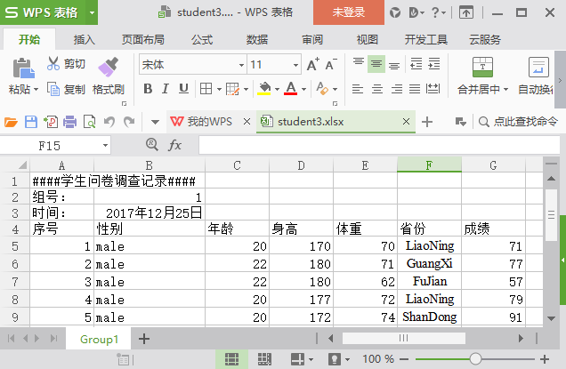
3. 数据文件读写 | 例题3-8
从如图所示的student3. xlsx文件“Group1” 页中读取数据，保存至DataFrame对象
#将序号列作为index，跳过前3行
>>> student = pd.read_excel( 'data\student3.xlsx', 'Group1', index_col=0, skiprows=3 )
>>> student[:2]
性别 年龄 身高 体重 省份 成绩
序号
1 male 20 170 70 LiaoNing 71
2 male 22 180 71 GuangXi 77
kiprows = 3，忽略前3行，即0、1、2行忽略指定行：给出行号列表
如:忽略第2、3行，skiprows=[1,2]

Slide 43
思考与练习
创建50×7的DataFrame对象，数据为 [10,99]之间的随机整数；columns为字符a-g；将DataFrame对象保存到csv文件中。
【提示】使用NumPy的随机生成函数randint()生成数据。
2. 海伦一直使用在线交友网站寻找适合的约会对象, 她将交友数据存放在datingTestSet.xls文件中。
1）从文件中读取有效数据保存到Dataframe对象中，跳过所有文字解释行；
2）列索引名设为 ['flymiles','videogame','icecream','type‘]；
3）显示读取到的前面5条数据；
4）显示所有'type'为'largeDoses‘的数据；
5）将平均每周玩视频游戏时间超过10的数据都改成10；
6）

Slide 44
4.数据清洗

Slide 45
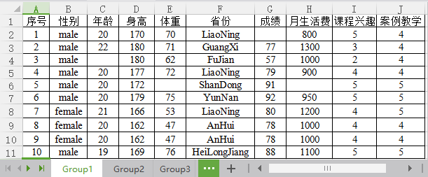
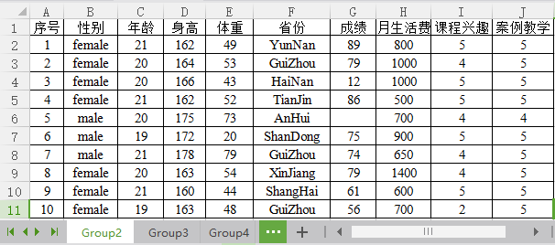
4. 数据清洗 | 数据清洗？
数据清洗对采集的数据进行重新审查和校验
  删除重复信息、纠正存在的错误，保证数据一致性
例：数据缺失问题、数据错误问题、数据重复问题
数据缺失
数据错误
数据重复

Slide 46
4. 数据清洗 | 缺失数据处理
主要有数据滤除和数据填充两类方法
1. 数据滤除
  obj.dropna(axis, how, thresh,...)
参数说明：
axis | 0表示按行滤除，1按列滤除，默认axis=0
how | 'all'表示滤除全部值都为NaN的行或列
thresh | 只留下有效数据大于等于thresh值的行或列

Slide 47
4. 数据清洗 | 例题3-9
从文件studentsInfo.xlsx的“Group1”表单中读取数据，滤除部分缺失数据，填充部分缺失数据。
>>> stu = pd.read_excel('data\studentsInfo.xlsx’,
'Group1',index_col=0)
>>> stu
性别 年龄 身高 体重 省份 成绩 月生活费 课程兴趣 案例教学
序号
1 male 20.0 170 70.0 LiaoNing NaN 800.0 5 4
2 male 22.0 180 71.0 GuangXi 77.0 1300.0 3 4
3 male NaN 180 62.0 FuJian 57.0 1000.0 2 4
4 male 20.0 177 72.0 LiaoNing 79.0 900.0 4 4
5 male 20.0 172 NaN ShanDong 91.0 NaN 5 5
......
缺失数据被表示为NaN， 赋值时使用np.nan
  样本容量大，忽略缺失行
  样本容量较小，采用合适的值来填充

Slide 48
4. 数据清洗 | 例题3-9续
>>> stu.dropna() #缺省删除包含有缺失值的行（序号1、3、5的行被滤除）
  性别 年龄 身高 体重 省份 成绩 月生活费 课程兴趣 案例教学
  序号
  2 male 22.0 180 71.0 GuangXi 77.0 1300.0 3 4
  4 male 20.0 177 72.0 LiaoNing 79.0 900.0 4 4
  6 male 20.0 179 75.0 YunNan 92.0 950.0 5 5
......
>>> stu.dropna(thresh=8) #保留有效数据个数≥8的行(序号5的行被滤除)
  性别 年龄 身高 体重 省份 成绩 月生活费 课程兴趣 案例教学
  序号
  1 male 20.0 170 70.0 LiaoNing NaN 800.0 5 4
  2 male 22.0 180 71.0 GuangXi 77.0 1300.0 3 4
  3 male NaN 180 62.0 FuJian 57.0 1000.0 2 4
  4 male 20.0 177 72.0 LiaoNing 79.0 900.0 4 4
  6 male 20.0 179 75.0 YunNan 92.0 950.0 5 5
  ......

Slide 49
4. 数据清洗 | 缺失数据处理
2. 数据填充
填充有两种基本思路：
  用默认值填充
  用已有数据的均值/中位数来填充
格式：
  obj.fillna (value, method, inplace...)
参数说明：
value | 填充值，可以是标量、字典、Series或DataFrame
method | 'ffill'：同列前一行数据填充缺失值，'bfill'：用后一行数据填充
inplace | 是否修改原始数据的值，默认为False，产生一个新的数据对象

Slide 50
4. 数据清洗 | 例题3-9续
案例3-1“年龄”和“体重”列有缺失数据
  年龄用默认值填充
  体重用平均值来填充
列填充，构造{列索引名:值}形式的字典对象作为实际参数
>>> stu.fillna( {‘年龄’:20, ‘体重’:stu[‘体重’].mean()} )
性别 年龄 身高 体重 省份 成绩 月生活费 课程兴趣 案例教学
序号
1 male 20.0 170 70.000000 LiaoNing NaN 800.0 5 4
2 male 22.0 180 71.000000 GuangXi 77.0 1300.0 3 4
3 male 20.0 180 62.000000 FuJian 57.0 1000.0 2 4
4 male 20.0 177 72.000000 LiaoNing 79.0 900.0 4 4
5 male 20.0 172 63.666667 ShanDong 91.0 NaN 5 5
.......

Slide 51
4. 数据清洗 | 例题3-9续
用前一行数据替换当前行的空值
>>> stu.fillna(method='ffill') #每个空值用上一行同列的值填充
性别 年龄 身高 体重 省份 成绩 月生活费 课程兴趣 案例教学
序号
1 male 20.0 170 70.0 LiaoNing NaN 800.0 5 4
2 male 22.0 180 71.0 GuangXi 77.0 1300.0 3 4
3 male 22.0 180 62.0 FuJian 57.0 1000.0 2 4
4 male 20.0 177 72.0 LiaoNing 79.0 900.0 4 4
5 male 20.0 172 72.0 ShanDong 91.0 900.0 5 5
.......
  填充操作产生新的数据对象，原始数据不会被修改
  直接填充原始数据中的缺失值
    fillna() 增加参数设置：inplace=True
没有前一行，不填充

Slide 52
4. 数据清洗 | 去重 例题3-10
例题：从文件studentsInfo.xlsx的“Group1”页中读取数据，去除重复数据。
去重函数
obj.drop_duplicates()
>>> stu = pd.read_excel('data\studentsInfo.xlsx’,
'Group1',index_col=0)
>>> stu.drop_duplicates() #去重（序号9的行被滤除）
  性别 年龄 身高 体重 省份 成绩 月生活费 课程兴趣 案例教学
  序号
  1 male 20.0 170 70.0 LiaoNing NaN 800.0 5 4
  2 male 22.0 180 71.0 GuangXi 77.0 1300.0 3 4
  .......
  8 female 20.0 162 47.0 AnHui 78.0 1000.0 4 4
  10 male 19.0 169 76.0 HeiLongJiang 88.0 1100.0 5 5

Slide 53
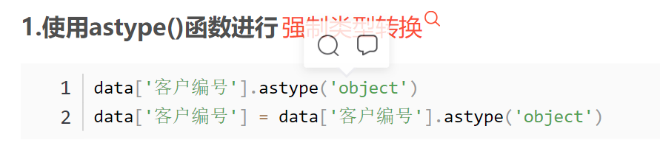
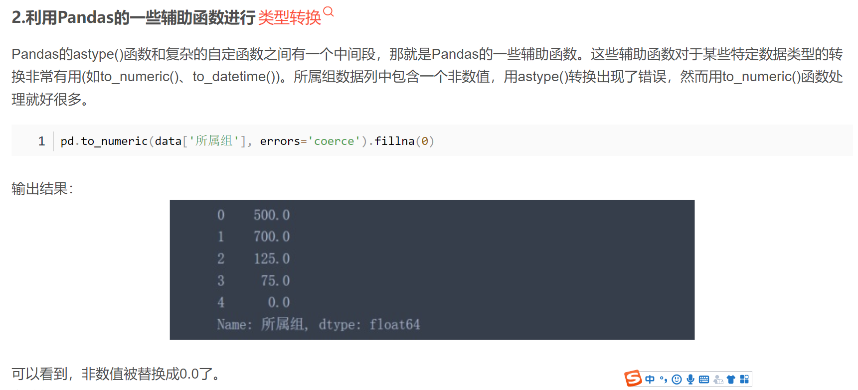
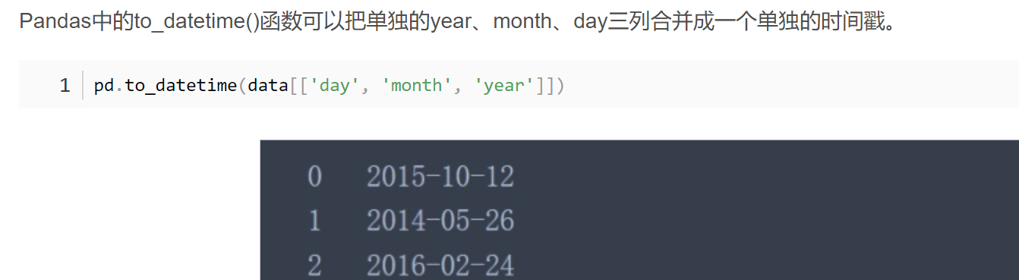
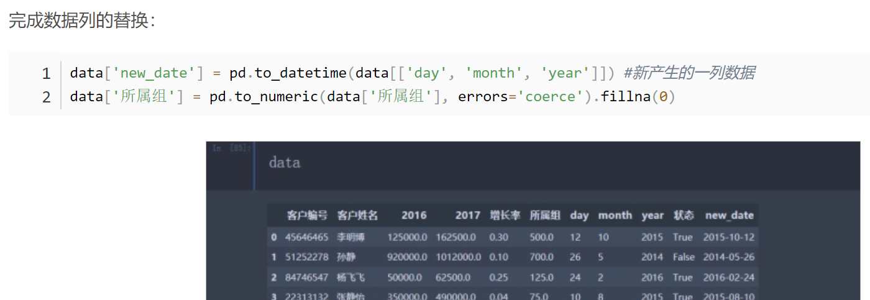
数据处理之Pandas中数据类型转换
Pandas中进行数据类型转换有二种基本方法：
使用astype()函数进行强制类型转换
使用Pandas提供的函数如to_numeric()、to_datetime()
超链接：数据处理之Pandas中数据类型转换_w_shuo的博客-CSDN博客_pandas转换数据类型

Slide 54
思考与练习
1．数据清洗。
1）从studentsInfo.xlsx 文件的“Group1”表单中读取数据；
2）将“案例教学”列数据值全改为NaN；
3）滤除每行数据中缺失3项以上（包括3项）的行；
4）滤除值全部为NaN的列；
2．数据填充。
1）使用习题1的数据；
2）使用列的平均值填充“体重”和“成绩”列的NaN数据；
3）使用上一行数据填充“年龄”列的NaN数据；
4）使用“中位数”填充“生活费用”NaN数据。
【提示：】使用df[“生活费用”].median() 计算中位数。

Slide 55
5.数据规整化

Slide 56
5.数据规整化 | 数据合并
同一实体的数据来自不同的业务系统
  学生的基本信息来自教务系统
  学生刷卡数据来自一卡通系统
相同实体的多个数据集
  案例3-1中反馈数据存放在5张Excel表中
数据合并可分为两种处理方式
  行数据追加
  列数据连接

Slide 57
5.数据规整化 | 数据合并 | 行数据追加 例题3-11
将新同学的信息（右表）添加学生基本信息（左表）中
学号 | 姓名 | 专业 |  | 学号 | 姓名 | 专业
202003101 | 赵成 | 软件工程 |  | 202003103 | 王芳 | 软件工程
202005114 | 李斌丽 | 机械制造 |  | 202005116 | 袁一凡 | 工业设计
202009111 | 孙武一 | 工业设计
#分别建立原有数据和新数据的DataFrame对象
>>> colName = ['学号', '姓名', '专业’ ] #列索引
>>> data1 = [ ['202003101','赵成','软件工程'], ['202005114','李斌丽','机械制造'],
['202009111','孙武一','工业设计'] ] #值列表
>>> stu1 = DataFrame( data1, columns=colName ) #行索引自动生成
>>> data2 = [['202003103','王芳','软件工程'], ['202005116','袁一凡','工业设计']]
>>> stu2 = DataFrame( data2, columns=colName )

Slide 58
5.数据规整化 | 数据合并 | 行数据追加 例题3-11续
原数据的列与新增数据的列完全相同
  轴向连接：concat()函数
>>> newstu = pd.concat([stu1,stu2], axis=0) #axis=0，表示按行进行数据追加
>>> newstu
  学号 姓名 专业
  0 202003101 赵成 软件工程
  1 202005114 李斌丽 机械制造
  2 202009111 孙武一 工业设计
  0 202003103 王芳 软件工程
  1 202005116 袁一凡 工业设计

Slide 59
5.数据规整化 | 数据合并 | 列数据连接 例题3-12
分析各专业学生上图书馆的习惯
  去图书馆的信息保存在学生刷卡表中
  将教务数据表与刷卡信息表拼接起来
ID | 刷卡地点 | 刷卡时间 | 消费金额
202003101 | 一食堂 | 20180305 11:45 | 14.2
104574 | 教育超市 | 20180307 17:30 | 25.2
202003103 | 图书馆 | 20180311 18:23
202005116 | 图书馆 | 20180312 08:32
202005114 | 二食堂 | 20180312 17:08 | 12.5
202003101 | 图书馆 | 20180314 13:45
  教务表“学号”与一卡通表“ID”表示相同概念
    比较两张表每行的“学号”与“ID”（键）进行拼接
merge ( x,y,how,left_on,right_on ...)
参数说明：
x | 左数据对象
y | 右数据对象
how | 数据对象连接的方式，'inner'、'outer'、'left'、'right'
left_on | 左数据对象用于连接的键
right_on | 右数据对象用于连接的键

Slide 60
5.数据规整化 | 数据合并 | 列数据连接 例题3-12续
参数how定义了四种合并方式
  1）inner：内连接，拼接两个数据对象中键值交集的行，其余忽略
  2）outer：外连接，拼接两个数据对象中键值并集的行
  3）left：左连接，取出x的全部行，拼接y中匹配的键值行。
  4）right：右连接，取出y的全部行，拼接x中匹配的键值行。
2、3或4种合并方法
  当某列数据不存在则自动填充NaN
本例中分析学生去图书馆的信息
  采用“left”方式合并“学生表”和“一卡通表”
  忽略一卡通记录中非学生记录

Slide 61
5.数据规整化 | 数据合并 | 列数据合并 例题3-12续
>>> cardcol = ['ID','刷卡地点','刷卡时间','消费金额']
>>> data3 = [ ['202003101','一食堂','20180305 1145',14.2], ['104574','教育超市','20180307 1730',25.2],['202003103','图书馆','20180311 1823'],['202005116','图书馆','20180312 0832'],['202005114','二食堂','20180312 1708',12.5],['202003101','图书馆','20180314 1345’]]
>>> card = DataFrame( data3, columns=cardcol ) #创建一卡通数据对象
#左连接
>>> pd.merge(newstu,card, how='left', left_on='学号', right_on='ID')
  学号 姓名 专业 ID 刷卡地点 刷卡时间 消费金额
  0 202003101 赵成 软件工程 202003101 一食堂 20180305 1145 14.2
  1 202003101 赵成 软件工程 202003101 图书馆 20180314 1345 NaN
  2 202005114 李斌丽 机械制造 202005114 二食堂 20180312 1708 12.5
  3 202009111 孙武一 工业设计 NaN NaN NaN NaN
  4 202003103 王芳 软件工程 202003103 图书馆 20180311 1823 NaN
  5 202005116 袁一凡 工业设计 202005116 图书馆 20180312 0832 NaN

Slide 62
5.数据规整化 | 数据排序
Series和DataFrame 都支持排序
  按照列数据值排序
  按列数据生成排名
1. DataFrame 值排序
obj.sort_values(by, ascending,inplace...)
参数说明：
by | 列索引，定义用于排序的列
ascending | 排序方式，True为升序，False为降序
inplace | 是否修改原始数据数据，True为修改，默认为False

Slide 63
5.数据规整化 | 例题3-13
从文件studentsInfo.xlsx的“Group3”表单中读取数据，对“成绩”进行排序分析
#导入excel数据
>>> stu = pd.read_excel('data\studentsInfo.xlsx’,
'Group3',index_col=0)
>>> stu.sort_values(by='成绩', ascending=False) #按成绩降序排列
  性别 年龄 身高 体重 省份 成绩 月生活费 课程兴趣 案例教学
  序号
  30 female 20 168 52 JiangSu 98 700 5 5
  21 female 21 165 45 ShangHai 93 1200 5 5
  23 male 21 169 80 GanSu 93 900 5 5
  22 female 19 167 42 HuBei 89 800 5 5
  29 female 20 161 51 GuangXi 80 1250 5 5
  ......

Slide 64
5.数据规整化 | 例题3-13续
指定多个列排序，如：by=['身高','体重’]
  先按“身高”排序，
  若某些行的“身高”相同，这几行再按“体重”排序
>>> stu.sort_values(by=['身高','体重'], ascending=True)
  性别 年龄 身高 体重 省份 成绩 月生活费 课程兴趣 案例教学
  序号
  24 female 21 160 49 HeBei 59 1100 3 5
  28 female 22 160 52 ShanXi 73 800 3 4
  29 female 20 161 51 GuangXi 80 1250 5 5
  27 female 21 162 49 ShanDong 65 950 4 4

Slide 65
5.数据规整化 | 数据排序
2. 排名
排名给出每行的名次
  定义等值数据的处理方式，如并列名次取最小值或最大值，也可以取均值。
排名函数形式
obj.rank(axis,method,ascending,...)
参数说明：
axis | 0：按行数据排名，1：按列数据排名
method | 并列时取值方式：min、max、mean
ascending | 排序方式，True为升序，False为降序

Slide 66
5.数据规整化 | 例题3-14
对例3-13的成绩数据降序排名，增加“成绩排名”列。
>>> stu['成绩排名'] = stu['成绩'].rank(method='min', ascending=False)
>>> stu
性别 年龄 身高 体重 省份 成绩 月生活费 课程兴趣 案例教学 成绩排名
序号
21 female 21 165 45 ShangHai 93 1200 5 5 2.0
22 female 19 167 42 HuBei 89 800 5 5 4.0
23 male 21 169 80 GanSu 93 900 5 5 2.0
24 female 21 160 49 HeBei 59 1100 3 5 10.0
.......
  排名结果显示，序号为21和22的两位学生并列第2名，第3名空缺。

Slide 67
课后作业
1. 数据合并。
1）从studentsInfo.xlsx的“Group3”页读取数据，将序号、性别、年龄项保存到data1对象；
2）从studentsInfo.xlsx的“Group3”页读取数据，将序号、身高、体重、成绩项保存到data2对象；
3）将data2合并到data1中，连接方式为内连接。
2. 数据排序和排名。
1）使用练习1最后合并的数据；
2）按月生活费对数据升序排序；
3）按身高对数据降序排名，并列取值方式设置为min。

Slide 68
6.统计分析

Slide 69
6.统计分析 | 通用函数与运算
DataFrame、Series、标量之间的算术运算
运算符 | 描述
df.T | DataFrame转置
df1 + df2 | 按照索引和列相加，得到并集，NaN填充
df1.add(df2, fill_value=0) | 按照索引和列相加，NaN用指定值填充
df1.add/sub//mul/div | 四则运算
df - sr | DataFrame的所有行同时减去Series
df * n | 所有元素乘以n
DataFrame元素级的函数运算
  通过numpy的一元通用函数ufunc实现
  格式为：np.ufunc(df)
函数 | 描述
abs、fabs | 计算整数、浮点数或复数的绝对值
sqrt | 计算各元素的平方根
square | 计算各元素的平方
exp | 计算各元素的指数

Slide 70
6.统计分析 | 例题3-15
分析例3-13中同学的“身体质量”，即BMI（Body Mass Index）指数
  世界卫生组织对于BMI的定义：
BMI（kg/m²） = 体重 / 身高²
我国体质评判标准为：
BMI≤18.5，过轻； 18.5~24，正常；24~28，偏胖；≥28肥胖。
>>> stu['BMI'] = stu['体重'] / ( np.square(stu['身高']/100) ) #增加BMI列
>>> stu
  性别 年龄 身高 体重 省份 成绩 月生活费 课程兴趣 案例教学 BMI
  序号
  21 female 21 165 45 ShangHai 93 1200 5 5 16.528926
  22 female 19 167 42 HuBei 89 800 5 5 15.059701
  male 21 169 80 GanSu 93 900 5 5 28.010224
  结论：两位女同学体重偏轻，男同学达到了肥胖
对列的每个元素计算sqrt值

Slide 71
6.统计分析 | 统计函数
pandas的常用统计函数
函数 | 描述
sr.value_counts() | Series统计频率
sr.describe() | 返回基本统计量和分位数
sr1.corr(sr2) | sr1与sr2的相关系数
df.count() | 统计每列数据个数
df.max()、df.min() | 最大值和最小值
df.idxmax()、df.idxmin() | 最大值、最小值对应的索引
df.sum() | 按行或列求和
df.mean()、df.median() | 计算均值、中位数
df.quantile() | 计算给定的四分位数
df.var()、df.std() | 计算方差、标准差
df.mode() | 计算众数
df.cumsum() | 从0开始向前累加各元素
df.cov() | 计算协方差矩阵
pd.crosstab(df[col1],df[col2]) | pandas函数，交叉表，计算分组的频率

Slide 72
6.统计分析 | 例题3-16
对例3-13同学数据中的“成绩/月生活费”进行统计分析
>>> stu['成绩'].mean() #计算成绩的平均值
  78.0
>>> stu['月生活费'].quantile( [.25, .75] )#计算月生活费的上、下四分位数
  0.25 800.0
  0.75 1175.0
  Name: 月生活费, dtype: float64
描述统计函数describe() 一次计算多项统计值
>>> stu[['身高','体重','成绩']].describe() #对身高体重和成绩3列数据描述统计
  身高 体重 成绩
  count 10.000000 10.0000 10.000000
  mean 165.500000 55.1000 78.000000
  std 6.381397 12.8448 14.476034
  min 160.000000 42.0000 59.000000
  25% 161.250000 49.0000 65.750000
  50% 163.500000 51.5000 76.500000
  75% 167.750000 53.5000 92.000000
  max 181.000000 80.0000 98.000000

Slide 73
6.统计分析 | 分组
根据某些索引将数据对象划分为多个组
  对每个分组进行排序或统计计算
  grouped = obj.groupby(col)
  grouped.aggregate({'col1':f1, 'col2':f2,...})
参数说明：
col | 统计列索引名
f | Numpy的聚合函数名，如：sum、mean、std等

Slide 74
6.统计分析 | 例题3-17
对例3-13同学数据中的“身高、月生活费”按“性别”和“年龄”进行分组分析
>>> grouped = stu.groupby(['性别', '年龄'])
>>> grouped.aggregate( {'身高':np.mean, '月生活费':np.max } )
  性别 年龄 身高 月生活费
  female 19 167 800
  20 161 1250
  21 160 1300
  22 160 800
  male 21 169 900
字典格式: { }

Slide 75
6.统计分析 | 例题3-17续
统计函数crosstab() 类似Excel交叉表
  按照给定的第一列分组，对第二列计数
>>> pd.crosstab( stu['性别'], stu['月生活费']) #pandas函数
月生活费 700 800 900 950 1100 1200 1250 1300
性别
female 1 2 0 1 1 1 1 1
male 0 1 1 0 0 0 0 0
统计列
分组列

Slide 76
6.统计分析 | 相关性分析
研究不同总体之间是否存在依存关系
  绘制散点图矩阵，直观地观察列之间的相关性
    pd.plotting.scatter_matrix(data,diagonal='kde',color='k') #绘图
  计算样本之间的相关系数 r 推断总体的相关程度
  相关系数具有以下特征
    相关系数的值介于–1与+1之间；
    r=1：两个总体正相关；r=0：不相关；r=-1：负相关；
    |r|<0.3：低度相关；0.3≤|r|<0.8：中等相关；0.8≤|r|<1：高度相关。
当样本容量较大（≥30）时，相关性分析判断准确性较高
DataFrame相关性分析函数
DataFrame.corr()

Slide 77
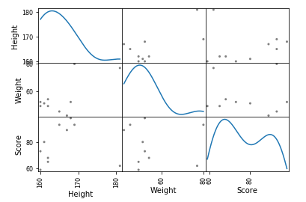
6.统计分析 | 例题3-18
分析例3-13中同学身高、体重与成绩之间的相关性
#两列数据之间的相关性
>>> stu['身高'].corr( stu['体重'] )
0.67573990985276822
#多列数据之间的相关性
>>> stu[ ['身高','体重','成绩'] ].corr()
身高 体重 成绩
身高 1.000000 0.675740 0.080587
体重 0.675740 1.000000 -0.072305
成绩 0.080587 -0.072305 1.000000
分析表明：
  1）身高与体重有一定关系，但不是很高
  2）两者都与成绩没有相关性

Slide 78
6.统计分析 | 案例-调查反馈表分析
案例3-1对50名学生进行抽样调查，反馈数据保存在studentInfo.xlsx文件的5张表中。综合5组数据实现以下分析目标：
  男、女生对《数据科学》课程的兴趣程度和成绩的变化趋势；
  学生来自的省份以及性别与成绩是否存在关系；
  学生身高、体重达标状况。
步骤1：导入所需的方法库
  import pandas as pd
  import numpy as np
  from pandas import Series, DataFrame

Slide 79
6.统计分析 | 案例-调查反馈表分析续
步骤2：从Excel文件的5张表中读取数据，拼接为一个DataFrame对象
#从Excel文件的5张表中读取数据
df1=pd.read_excel('data\studentsInfo.xlsx','Group1',index_col=0)
df2=pd.read_excel('data\studentsInfo.xlsx','Group2',index_col=0)
df3=pd.read_excel('data\studentsInfo.xlsx','Group3',index_col=0)
df4=pd.read_excel('data\studentsInfo.xlsx','Group4',index_col=0)
df5=pd.read_excel('data\studentsInfo.xlsx','Group5',index_col=0)
#按行追加形式，拼接数据集
stu = pd.concat([df1,df2,df3,df4,df5], axis = 0)
print( 'Data Size:', stu.shape )

Slide 80
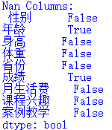
6.统计分析 | 案例-调查反馈表分析续
步骤3：去除完全重复以及缺失项较多（≥2）的数据行，检测是否还有缺失数据
  stu.drop_duplicates(inplace = True) #去除重复行，更新方式
  stu.dropna(thresh=8,inplace = True )#去除有缺失数据行，更新方式
  print( 'Data Size after drop:', stu.shape )
  print( "Nan Columns:\n",stu.isnull().any() ) #缺失数据列检测
  stu.isnull()检测对象每个值是否是NaN，得到布尔型DataFrame。
  any()函数缺省按列检测是否存在为False的值，得到布尔型的Series对象。
  结果表明“年龄”和“成绩”列存在缺失值需要填充

Slide 81
6.统计分析 | 案例-调查反馈表分析续
步骤4：填充缺失值：成绩按照平均分填充；接受调查同学为二年级，用默认值“20”来填充
  stu.fillna({'年龄':20, '成绩':stu['成绩'].mean()},
  inplace=True )
  print( "Nan Columns:\n",stu.isnull().any() )
  步骤5：将同学数据按照“成绩”排序，统计优秀（≥90）和不合格（<60）学生个数。并分别计算优秀与不合格同学的平均课程兴趣度，以及全体同学课程的平均分与课程兴趣度
  #按照成绩排序
  stu_grade = stu.sort_values(by='成绩', ascending=False)
  ex = (stu_grade['成绩']>=90 ).sum() #计算优秀人数
  fail = (stu_grade['成绩']<60 ).sum() #计算不及格人数
  print("Excellent: {}, Fail: {}".format(ex,fail))

Slide 82
6.统计分析 | 案例-调查反馈表分析续
条件表达式stu_grade[‘成绩’]>=90 得到布尔型Series对象，sum()函数统计其中True的个数
  优秀9个，不及格4个
  ex_mean = stu_grade[0:9][['成绩','课程兴趣']].mean() #前9行优秀
  total_mean = stu_grade[['成绩','课程兴趣']].mean()
  fail_mean = stu_grade[-4:][['成绩','课程兴趣']].mean() #后4行不及格
  print("ex_mean:\n", ex_mean, "\ntotal_mean\n",total_mean,
  "\nfail_mean\n", fail_mean)
  #计算两列相关度
  print( stu_grade['成绩'].corr(stu_grade['课程兴趣']) )
结果表明：
  1）3类统计“成绩”均值为93.8、76.3和46.0，而“课程兴趣”的均值为5.0、4.2和3.0
  2）从趋势上看，大学课程学习的成绩与兴趣的变化具有一致性
  3）两列数据的相似度为0.44，说明从个体上两者相关度并不是特别高，也有可能存在错误数据

Slide 83
6.统计分析 | 案例-调查反馈表分析续
步骤6：分析性别、省份与成绩是否存在相关性，由于性别和省份数据均为字符型，无法用corr()函数来计算。简单的方法是分组计算均值：
  sex_grouped = stu.groupby(['性别'])
  sex_counts = sex_grouped.count() #统计每个分组的行数
  #分组统计成绩平均值
  sex_mean = stu.groupby(['性别']).aggregate( {'成绩':np.mean } )
  print(sex_counts, '\n', sex_mean)
  pro_counts = stu.groupby(['省份']).count()
  pro_mean = stu.groupby(['省份']).aggregate( {'成绩':np.mean } )
  print(pro_counts, '\n', pro_mean)
结果表明：
  1）男、女同学的各24人，平均成绩分别是79.0和73.7
  2）说明男同学在该门课程中成绩更好一些。
  3）按省份分组，各省平均分相去甚远，但观察每个省份只有1~3名同学，分组样本太少，导致分析结果不具参考价值。

Slide 84
6.统计分析 | 案例-调查反馈表分析续
步骤7：计算同学的BMI值，找出各个四分位数，并与国家标准进行比较：
  stu['BMI'] = stu['体重'] / ( np.square(stu['身高']/100) )
  #计算四分位数
  print( stu['BMI'].quantile( [.25,0.5,.75] ) )
  #计算BMI值>28的个数
  print('BMI>28 肥胖人数:', (stu['BMI']>=28 ).sum() )
结果说明：
  1）25%的同学BMI值为18.6，体重偏轻；
  2）75%的BMI值为23.4，都在正常范围内。
  3）1位同学BMI超过了28，属于肥胖。

Slide 85
综合练习题
根据某系的实验教学计划，完成以下分析：
  1) 读取DataScience.xls文件数据，创建为data数据对象；
  2) 查询df的数据量和基本结构（df.index，df.columns）；
  3) 查询df中是否含有NaN数据？将含有NaN数据的行导出为数据文件pre.csv，判断采用何种数据清洗模式：填充、删除或手工填充；
  4) 查询课程名称、实验项目名称、实验类型和二级实验室四列数据内容；
  5) 统计每一门课程的实验课时数；
  6) 统计每周开设所有实验课时数；
  7) 统计每门课程的实验类型分布（crosstab）；
  8) 统计每个班级的实验课课表；
  9) 分析各二级实验室承担的实验课时量；
  10) 分析各二级实验室能够支持的实验类型。

